Slide 1
Весёлые стихи Николая Ярославцева
Автор:
Нестеров Игорь,
учащийся 4 класса,
МОУ Харанорская ООШ,
Забайкальский район,
Забайкальский край
Руководитель:
Нестерова Надежда Николаевна,
учитель начальных классов
I кв. категории

Slide 2
Николай Витальевич Ярославцев, поэт

Slide 3
Цель:
выяснить особенности поэзии
Николая Ярославцева.
Задачи:
изучить литературу, дающую более полное представление о поэте и его стихах;
познакомиться с основной тематикой стихотворений автора;
вызвать интерес к произведениям Николая Ярославцева у ребят.

Slide 4
Гипотеза:
У каждого поэта есть свои особенности, свой стиль. Я предполагаю, что особенность стихотворений Николая Ярославцева –
шутка, доброта.
Объект исследования: поэзия Николая Ярославцева.
Предмет исследования: тематический анализ стихотворений поэта-земляка.

Slide 5
Методы
изучение и анализ литературы и материалов сети Интернет;
опрос, интервью;
наблюдение;
обобщение;
практический: создание книг и презентаций.

Slide 6
Теоретическая значимость
заключается в изучении творчества Николая Ярославцева.
Практическая значимость
заключается в пополнении фонда школьной библиотеки, в использовании материала учителями нашей школы и других образовательных учреждений нашего края на уроках и внеклассных мероприятиях.
Новизна работы заключается в
обобщении информации о писателе
и его творчестве.

Slide 7
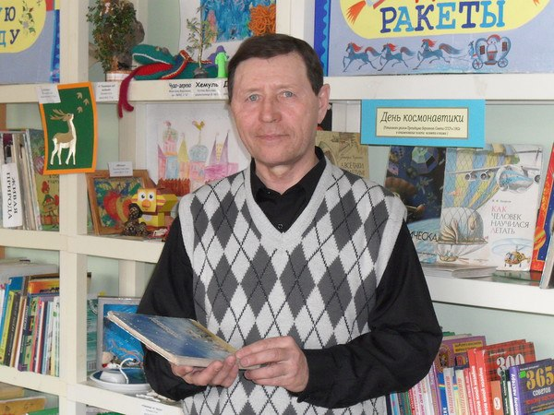
Тематические группы:
весёлые стихи про детей;
стихи-загадки;
стихи-игры;
стихи-небылицы;
частушки;
стихи о животных;
стихи о природе;
стихи для взрослых.

Slide 8
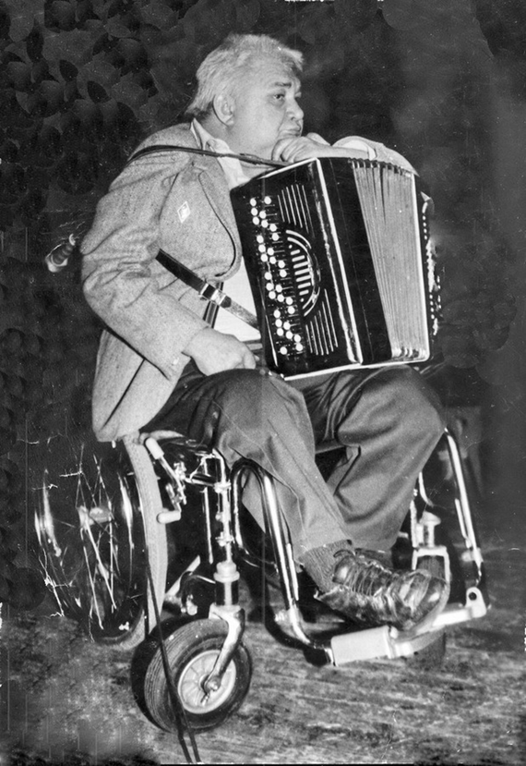
Композитор Марков Валентин Александрович
Положены на музыку такие стихотворения:
«Дедово лекарство»,
«Для чего нужна мне ложка»,
«Кошачий Новый год», «Напугали»,
«Паровоз ходил чумазый», «Холодрыга».

Slide 9
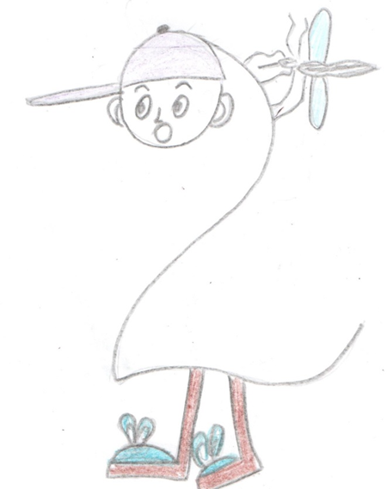
Кто вкуснее?
В школу шёл отличник Вовка. Сел комар на Вовку ловко... Но вампир, писклявый, гнусный, Сплюнул - Вовка был невкусный... Ну, а двоечник Макар - Превосходный экземпляр! - Комарами весь искусан, Потому что очень вкусен. Говорят, любой балбес - Комарам деликатес!

Slide 10
Певица Мне встретить было охота Певицу с нашего болота. Она же квакала, смеясь: -Ну, лезь в ква-квашеную грязь!

Slide 12
Опрос
Учащиеся не знают писателей Забайкалья.
Педагоги рассказали, что отдельно не изучаются произведения забайкальских писателей. Знакомство учащихся с творчеством писателей-земляков осуществляется только на внеклассных мероприятиях.
К сожалению, книг писателей Забайкалья
в библиотеке очень мало.

Slide 13
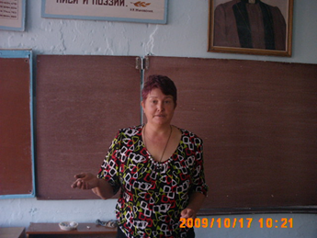
Наталья Дмитриевна, учитель фольклора и литературы Забайкалья
Материал для занятий нахожу в сети Интернет,
в газетах и журналах. Подробно изучаем творчество Г. Граубина,
М. Вишнякова, Б. Макарова и др.
Произведения Николая Ярославцева не изучаем.

Slide 14
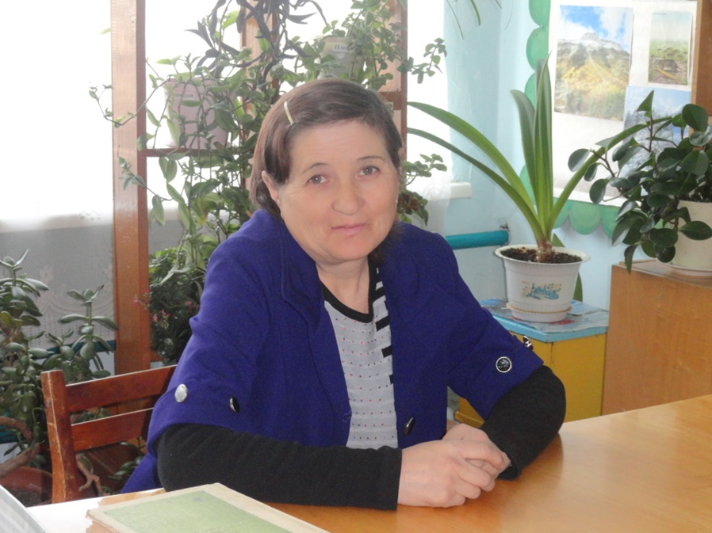
Нина Константиновна, библиотекарь школы
В фонде библиотеки имеется только одна книга Николая Ярославцева «Синий крокодил».
Стихи Николая Ярославцева очень весёлые, но,
к сожалению, нет литературы, а найти в Интернете стихи
не все дети могут.

Slide 15
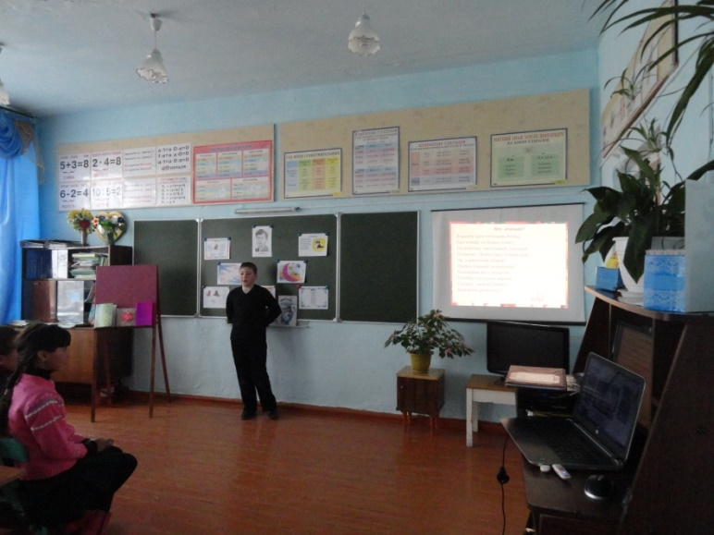
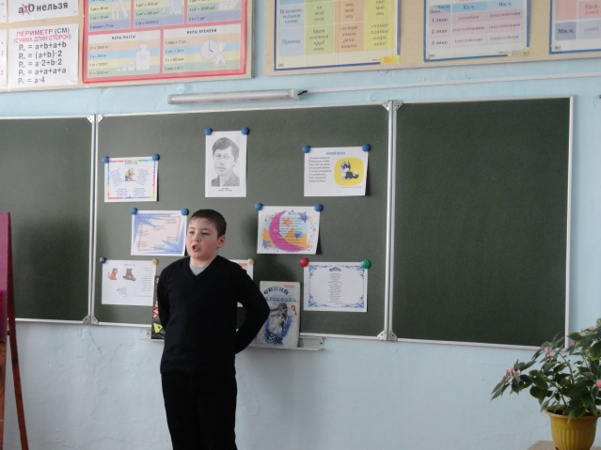
Мероприятие

Slide 16
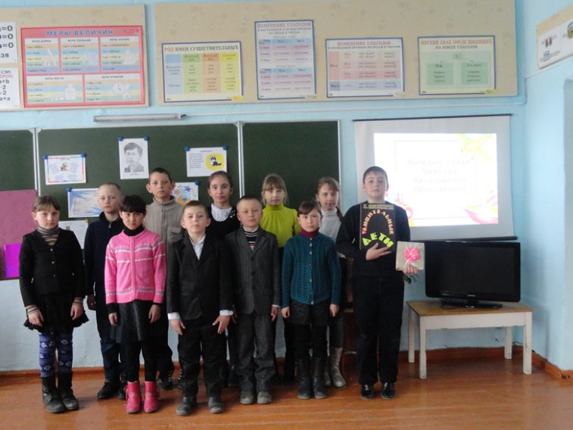
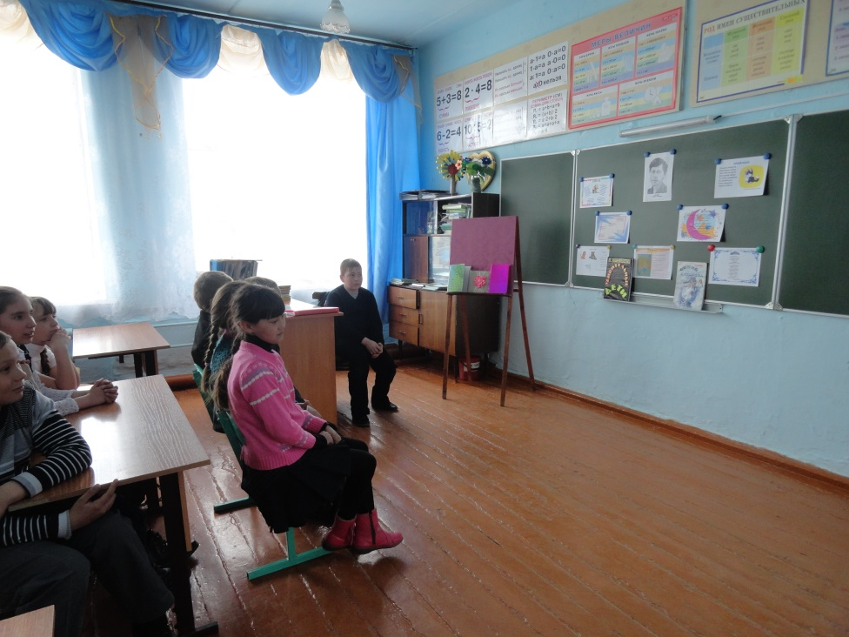

Slide 17
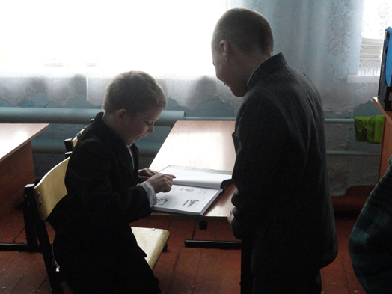
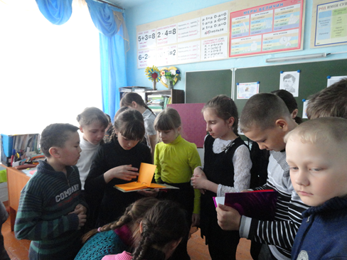

Slide 18
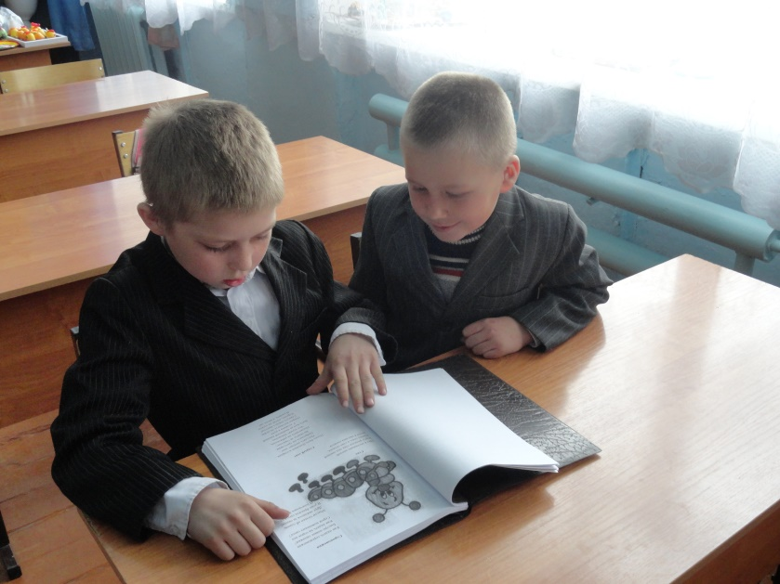
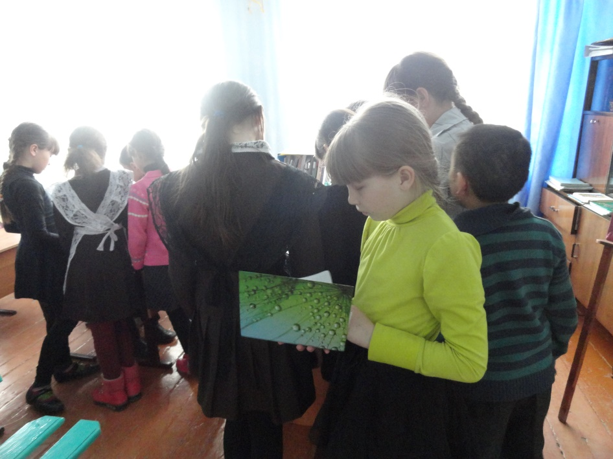

Slide 19
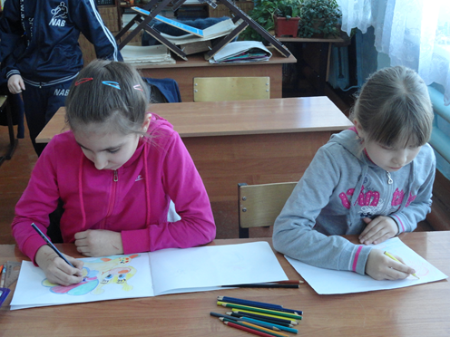

Slide 20
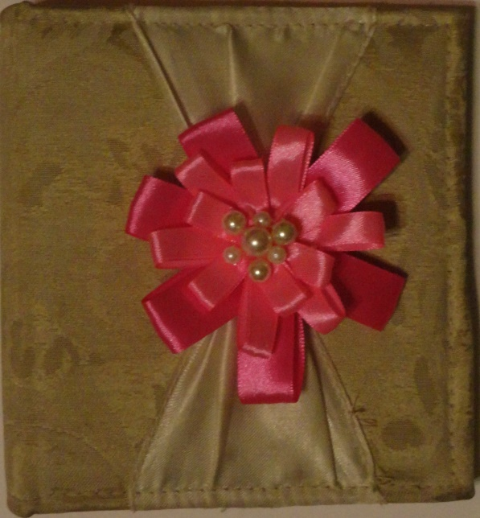
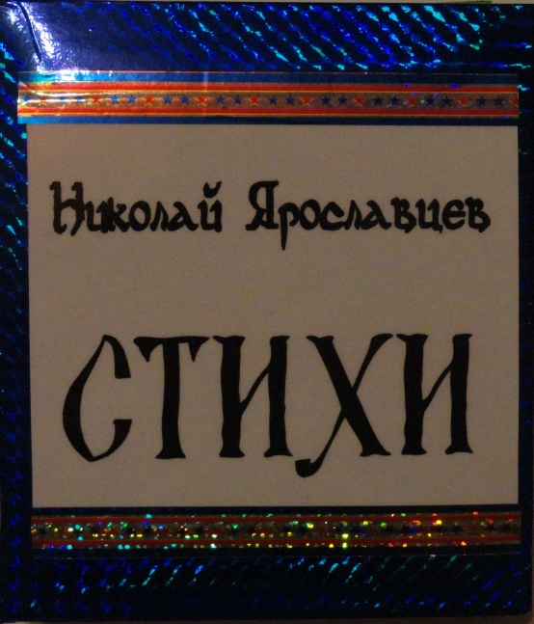
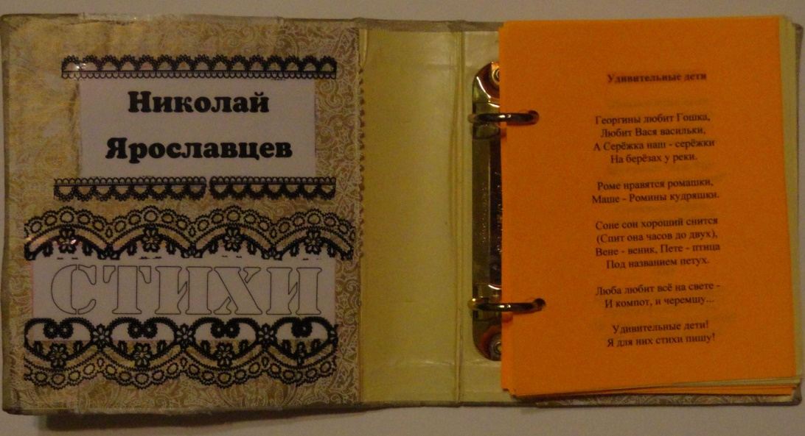
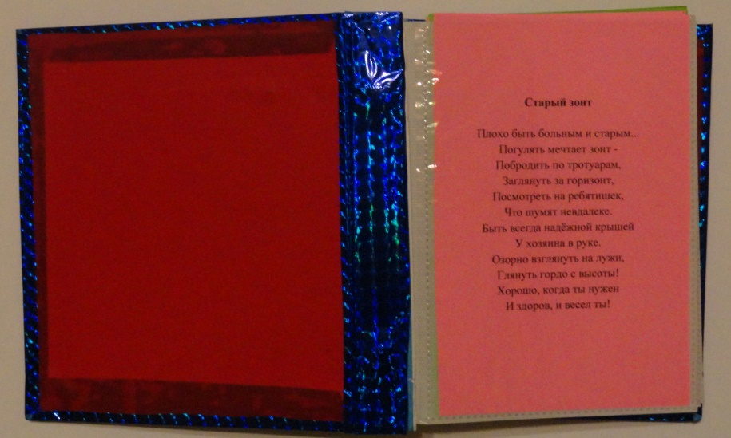
Книги своими руками

Slide 21
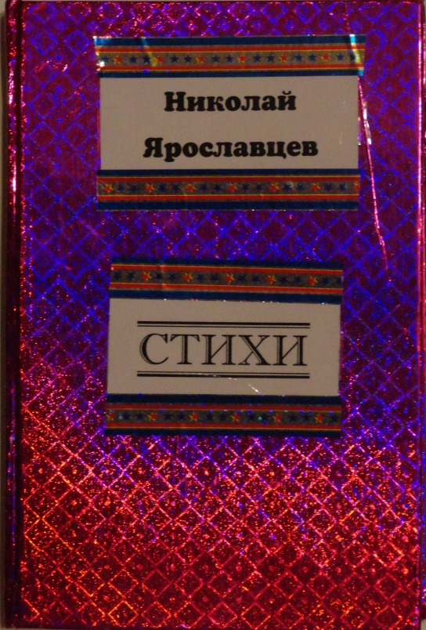
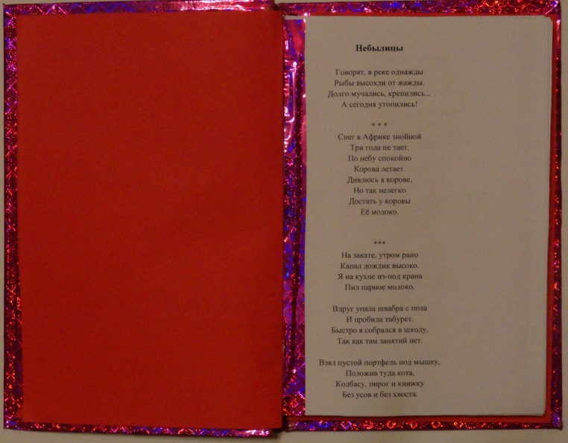
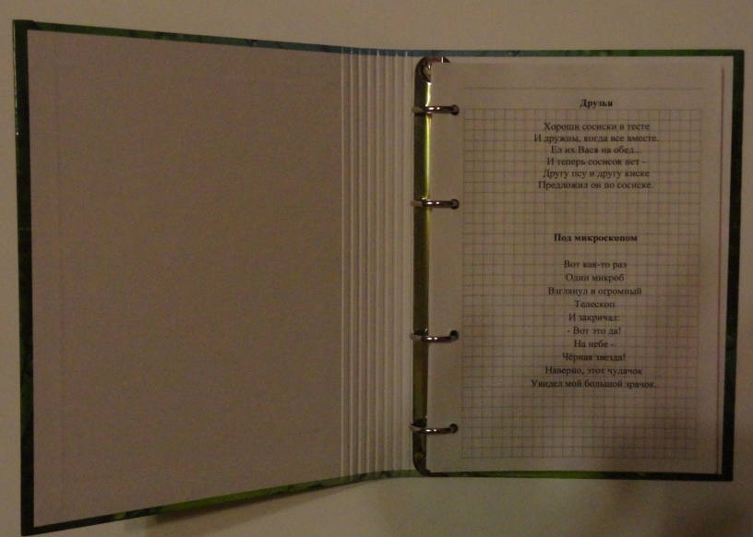

Slide 22
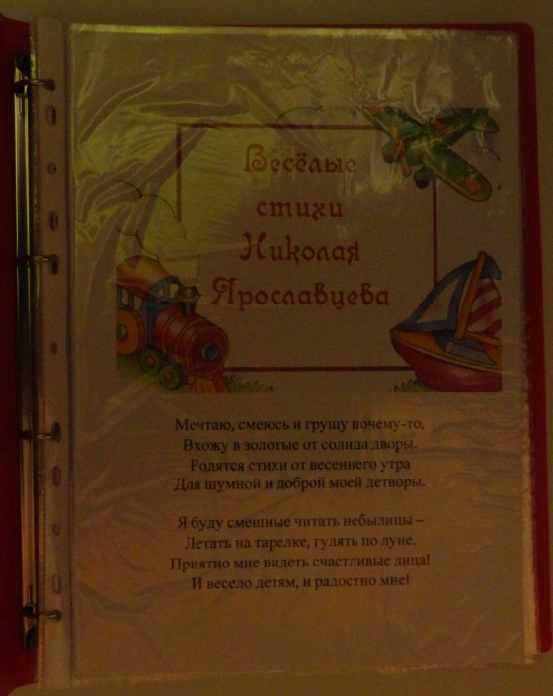
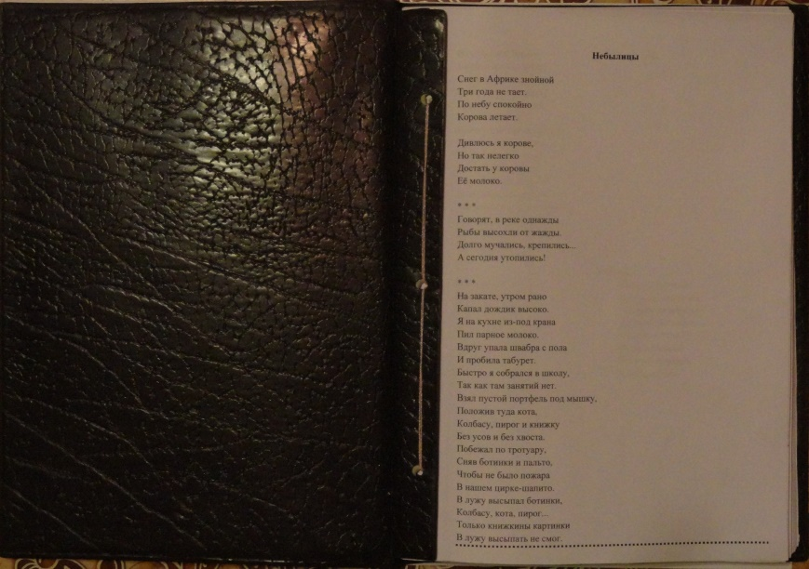

Slide 23
Его творчество настолько чистое, светлое, весомое, что приписывать его только Забайкалью будет неправильно. Этот человек принадлежит всей России.
Геннадий Богданов, директор «Экспресс-издательства»

Slide 24
Выводы
Читать стихи Николая Ярославцева – увлекательное занятие.
Творчество поэта-земляка разнообразно. Каждый может найти в нем что-то близкое, родное, интересное.
Стихи Николая Ярославцева смешные, в них выдумка, фантазия, музыка и доброта. Они поучают, воспитывают, развлекают.
Таким образом, моя гипотеза подтвердилась.

Slide 25
Я понял, что такое исследовательская деятельность. Мне было сложно выполнять теоретическую часть работы. Создавать книги было интересно. По мнению ребят, удобнее книги, которые не имеют колец для соединения страниц. Интереснее читать книгу с картинками. Поэтому я решил подарить школьной библиотеке такую книгу: с картинками и без колец.

Slide 26
Библиографический список:
1. Максименя Э.А., Павлова Л.А. Забайкалье, моё Забайкалье… Книга для чтения в начальных классах Читинской области. – Чита: ЗабГПУ, 2003.
2. Ярославцев Н. Синий крокодил. Стихи для детей. Чита: Экспресс-Типография, 2003г.
3. Чита литературная// январь, 2006, №1 (103). С. 12.
Интернет-ресурсы:
http://old.zabunb.ru/index.php?option=com_content&view=article&id=650
http://www.stihi.ru/
http://забайкальскиеписатели.рф/index/slovo_zabajkalja/0-7
https://i09.fotocdn.net/s1/5/gallery_m/1063/1063849/1063849282.jpg
http://zabinfo.ru/f11594
http://encycl.chita.ru/encycl/person/?id=6419
http://www.dou75.ru/65/index.php?id=163&Itemid=63&option=com_content&view=article
http://gazetaeffekt.ru/?idwho=697&pageid=whoiswho
http://zabmedia.ru/articles/3109/
http://zabkradet.jimdo.com/

Slide 27
Фоны
http://vechnostb.narod.ru/fotit_4_knigasvecha.JPG
http://st.pentruea.md/intext/2013/02/20130210023433.jpg

